Slide 1

Analyse der Verkäuferperformance und Marketingoptimierung bei Olist
Business-Intelligence-gestützte Analyse von Geschäftserfolg, Verkäuferleistung und Marketingdaten (2016 – 2018)
Dennis Theiß · DataSmart Point · Präsentation Abschlussprojekt Power BI

Slide 2
Problemstellung & Struktur
Olist ist der größte brasilianische Online-Marktplatz. Ziel ist die datenbasierte Analyse von Geschäftserfolg, Verkäuferleistung und Marketingattributen zur Unterstützung gezielter Marketing- und Vertriebsentscheidungen.
01
02
03
Leitfragen
Datenbasis & Analyseprozess
EDA, Datenbereinigung &
Feature Engineering
04
05
06
Geschäftsanalyse
Kundenanalyse
Verkäuferanalyse
07
08
09
Marketinganalyse
Seller Scoring
Handlungsempfehlungen
1

Slide 3

Leitfragen
Geschäftserfolg
1
Welche Faktoren bestimmen den Geschäftserfolg auf dem und damit zugleich für den Olist-Marktplatz?
Verkäufermerkmale
2
Welche Merkmale zeichnen erfolgreiche Verkäufer aus?
Marketingattribute
3
Welche Lead- und Marketingattribute führen zu den erfolgreichsten Verkäufern – wie lassen sie sich identifizieren?
2

Slide 4

Datenbasis & Analyseprozess
Datenbasis
Zentrale Quelldatei olist_data.xlsx
Primäre/interne Daten (anonymisiert)
Vier Tabellen: customers, orders, products, sellers
Datenzeitraum: September 2016 – Oktober 2018
Beispiel orders: 30 Attribute, 112.096 Datensätze
Iterativer Analyseprozess
Exploration – Bereinigung – Analyse
Exploration lieferte die Grundlage für Bereinigungsentscheidungen
Analyseergebnisse machten vereinzelt weitere Bereinigungen erforderlich
Ziel: Schrittweise Verbesserung der Aussagekraft der Daten bzw. der Analyse
3

Slide 5


EDA, Datenbereinigung & Feature Engineering
Exploration: Identifizierte Datenqualitätsprobleme
Hoher Anteil fehlender Marketinginformationen
Fehlerhafte Datensätze & Inkonsistenzen
Fehlende Produkt-, Liefer- & Bewertungsdaten
Mehrfachkategorien bei Behaviour Profiles
Datenbereinigung
Feature Engineering
Duplikatprüfung & Entfernung irrelevanter Spalten
Behandlung von NULL-Werten
Fehlende Marketingattribute → „no contact" / „unspecified"
Fehlerhafte Datensätze korrigiert & dokumentiert
Star-Schema-Datenmodell aufgebaut
Zentrale Datumstabelle erstellt
Erforderliche Analyse-Measures und berechnete Spalten entwickelt
Beispiele: Delivery Days, On Time Rate, Days to Close, Seller Score
Durch gezielte Bereinigung und Feature Engineering wurde eine belastbare Analysegrundlage geschaffen
4

Slide 6
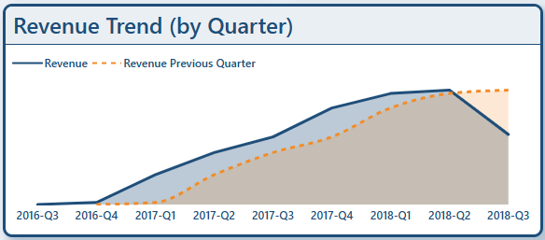
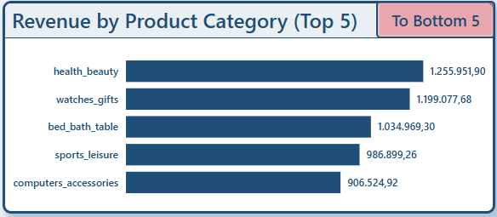

Geschäftsanalyse
KPIs: Revenue: 13,5 Mio. R$, Total Orders: 98.177, Customers: 95.828, Sellers: 3.088, Products: 32.951
Olist befindet sich im betrachteten Zeitraum 2016 – 2018 in einer klaren Wachstumsphase
2017 steigt der Umsatz über alle Quartale – Q4 ist die stärkste Phase
Wichtigste Produktkategorien: Health & Beauty, Watches & Gifts, Bed & Bath Table
Umsatzkonzentration auf wirtschaftlich starke Kernregionen Brasiliens
Geschäftserfolg basiert auf starkem Wachstum und einigen Schlüsselsegmenten
5

Slide 7
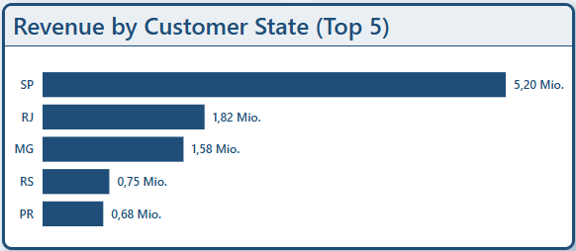
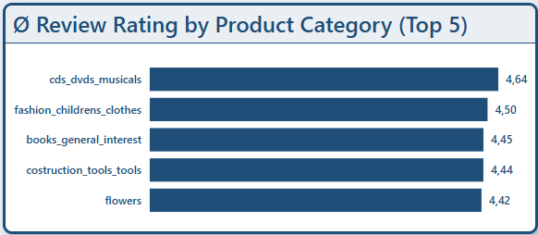
Kundenanalyse
São Paulo ist der mit Abstand wichtigste Kundenmarkt
Rio de Janeiro & Minas Gerais leisten bedeutende Beiträge zum Gesamtumsatz
Hohe Kundenzufriedenheit entsteht nicht zwangsläufig in umsatzstarken Kategorien
Umsatzgröße entsteht vor allem durch viele Bestellungen und weniger durch besonders hohe Einzelbestellwerte
Nachfrage, Bestellwerte und Kundenzufrieden-heit entwickeln sich nicht zwangsläufig gemeinsam
6

Slide 8
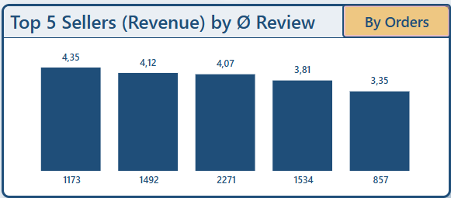
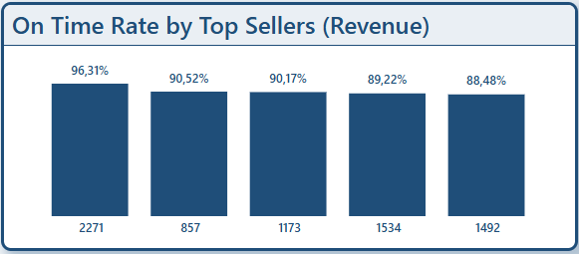
Verkäuferanalyse
Umsatzstärkste Verkäufer erzielen ein Vielfaches des durchschnittlichen Verkäuferumsatzes
Hohe Verkäuferumsätze treten auf unterschiedlichen Bewertungsniveaus auf
Top-Seller nach Bestellvolumen weisen ausgeglichenere Bewertungsniveaus auf
Hohe Umsätze gehen nicht zwangsläufig mit schlechter Lieferperformance einher
Erfolgreiche Verkäufer zeichnen sich nicht nur durch hohe Umsätze, sondern auch durch weitere stabile Qualitätskennzahlen aus
7

Slide 9
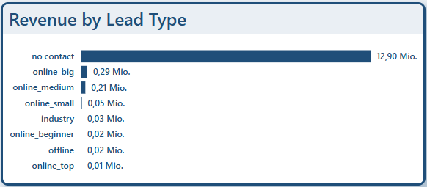
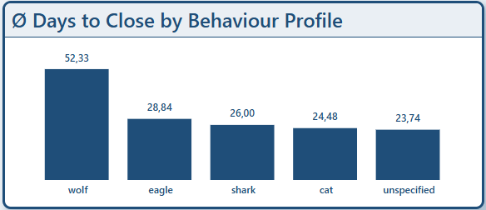

Marketinganalyse
Marketingdaten liegen nur für einen kleinen Teil der Verkäufer vor – „no contact" dominiert
Unter den dokumentierten Lead Types weist Online_Big den höchsten aggregierten Umsatz auf
Behaviour Profiles unterscheiden sich deutlich in der Dauer bis zum Vertragsabschluss
Reseller übertreffen Manufacturer deutlich bei Average Revenue per Seller
Business Segment Watches erzielt mit Abstand den höchsten Average Revenue per Seller (39,02 Tsd. R$)
Aufgrund erheblicher Datenlücken sind die Erkenntnisse mit Vorsicht zu interpretieren
8

Slide 10
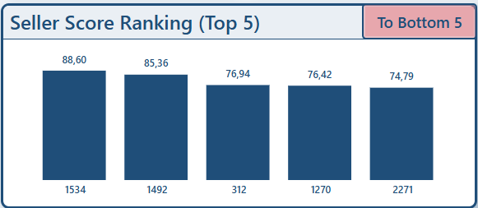
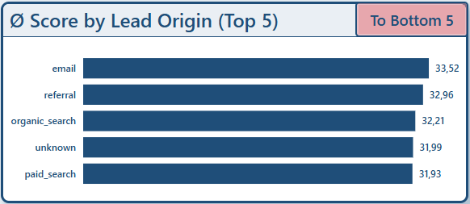
Seller Scoring
Seller Score
Score kombiniert vier Erfolgsdimensionen zu einer ganzheitlichen Bewertung der Verkäuferleistung
Bester Verkäufer erreicht 88,60 von maximal 100 Points
Mehrwert des Scores
Objektive Bewertung der Verkäuferleistung
Vergleichbarkeit über mehrere Erfolgsdimensionen
Marketing- und Lead-Attribute können anhand der Verkäuferqualität bewertet werden
Datenbasierte Grundlage zur Identifikation hochwertiger Verkäufer
Revenue (max. 40 pts)
Orders (max. 25 pts)
Delivery (max. 20 pts)
Review (max. 15 pts)
9

Slide 11
Handlungsempfehlungen
Olist kann Marketing- und Vertriebsmaßnahmen gezielter ausrichten, indem erfolgreiche Marktsegmente, Verkäufermerkmale und Marketingdaten systematisch analysiert und genutzt werden.
Produktkategorien & Regionen fokussieren
1
Marketing- und Vertriebsmaßnahmen auf besonders umsatzstarke Produktkategorien und Kernregionen konzentrieren.
Erfolgreiche Verkäufer gezielt priorisieren
2
Verkäuferleistung durch Seller Score ganzheitlich bewerten und besonders erfolgreiche Verkäufer priorisieren.
Marketingdaten systematisch erfassen
3
Marketinginformationen standardisieren und erfassen, um erfolgreiche Lead Sources zukünftig belastbar identifizieren,
bewerten und nutzen zu können.
10

